Slide 1


семинар-практикум
«Методика подготовки учащихся к ВПР по географии»
Негодина Инна Сергеевна, председатель Ассоциации учителей географии Томской области

Slide 2

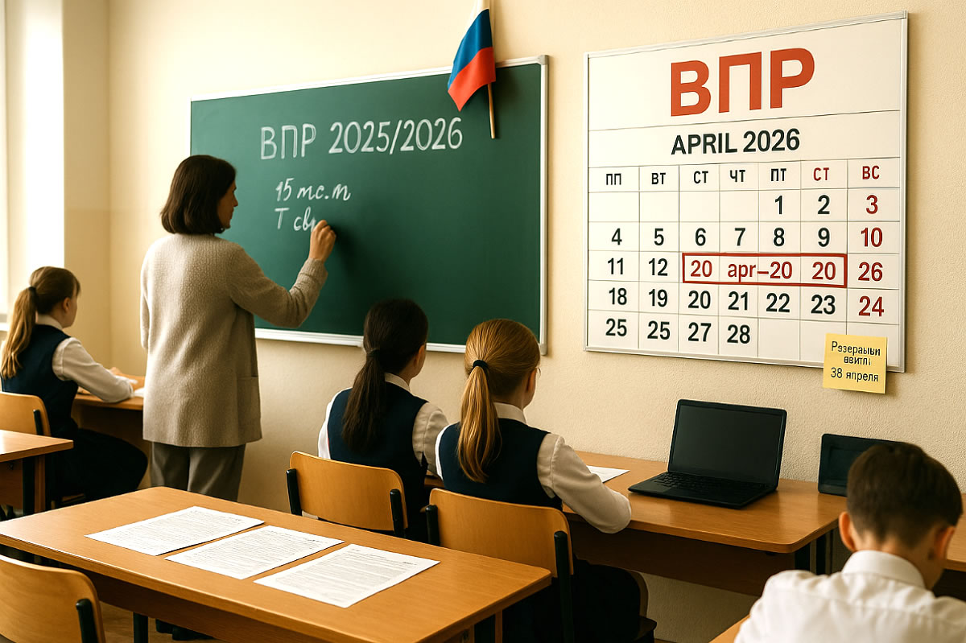

Вопросы для обсуждения
1.Назначение всероссийской проверочной работы
2.Особенности содержания диагностических материалов для 6-10 классов в 2026 году
3.О системе подготовки к всероссийской проверочной работе
Notes:
Вставьте карту своей страны.

Slide 3
Основная задача проведения ВПР
оценить уровень общеобразовательной подготовки обучающихся в соответствии с требованиями ФГОС и Федеральной образовательной программы по географии.
КИМ ВПР позволяют осуществить диагностику достижения предметных и метапредметных результатов обучения, в том числе овладение межпредметными понятиями и способность использования универсальных учебных действий (УУД) в учебной, познавательной и социальной практике.
Образовательные организации могут использовать проверочные работы для текущего контроля успеваемости и промежуточной аттестации обучающихся, проводимых в рамках реализации образовательной программы.
Результаты ВПР могут быть использованы образовательными организациями для совершенствования методики преподавания учебных предметов, а муниципальными органами управления образованием и региональными органами исполнительной власти, осуществляющими государственное управление в сфере образования, для анализа текущего состояния муниципальных и региональных систем образования и формирования программ их развития.
Notes:
Вставьте карту своей страны.

Slide 4
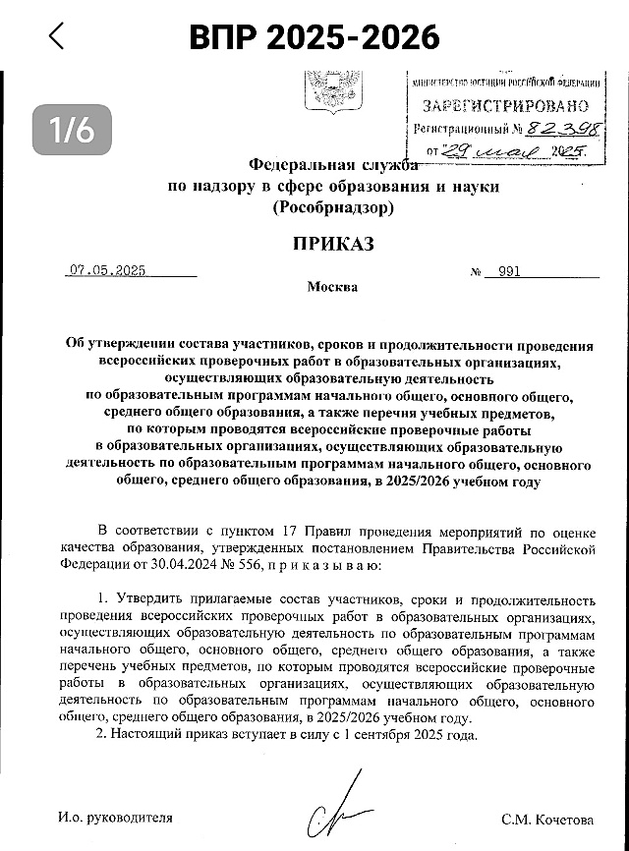
Документы, определяющие содержание ВПР
Федеральный государственный образовательный стандарт основного общего образования (приказ Минобрнауки России от 31.05.2021 № 287 зарегистрирован Министерством юстиции Российской Федерации 05.07.2021 № 64101) и федеральная образовательная программа основного общего образования, утвержденной приказом Министерства просвещения Российской Федерации от 18.05.2023 № 370 (зарегистрирован Министерством юстиции Российской Федерации 12.07.2023 № 74223)
Приказ Министерства просвещения Российской Федерации от 18.05.2023 № 371 «Об утверждении федеральной образовательной программы среднего общего образования» (Зарегистрирован 12.07.2023 № 74228)
ФГОС Среднее общее образование Приказ Минобрнауки России от 17.05.2012 N 413 (ред. от 11.12.2020) Зарегистрировано в Минюсте России 7 июня 2012 г. N 24480
Notes:
Вставьте карту своей страны.

Slide 5
Подходы к отбору содержания проверочной работы
Всероссийские проверочные работы основаны на системно-деятельностном, уровневом и комплексном подходах к оценке образовательных достижений. В рамках ВПР наряду с предметными результатами освоения основной образовательной программы основного общего образования оценивается также достижение метапредметных результатов, включающих освоенные обучающимися межпредметные понятия и универсальные учебные действия (познавательные, коммуникативные, регулятивные).
Тексты заданий проверочных работ в целом соответствуют формулировкам, принятым в учебниках, включенных в федеральный перечень учебников, допущенных Министерством просвещения Российской Федерации к использованию при реализации имеющих государственную аккредитацию образовательных программ основного общего образования.
Notes:
Вставьте карту своей страны.

Slide 6
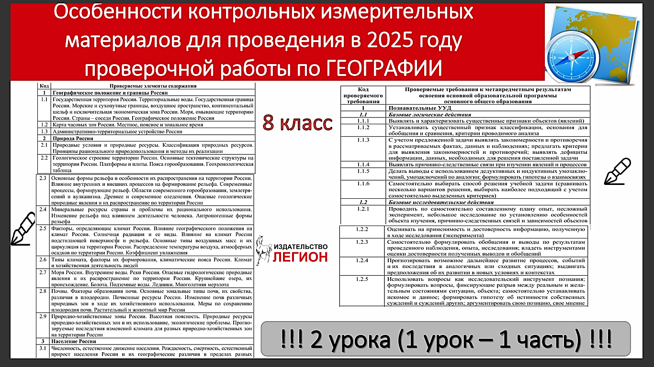
Особенности кИМ для проведения в 2026 году ВПР по ГЕОГРАФИИ 8 класс
Notes:
Вставьте карту своей страны.

Slide 7
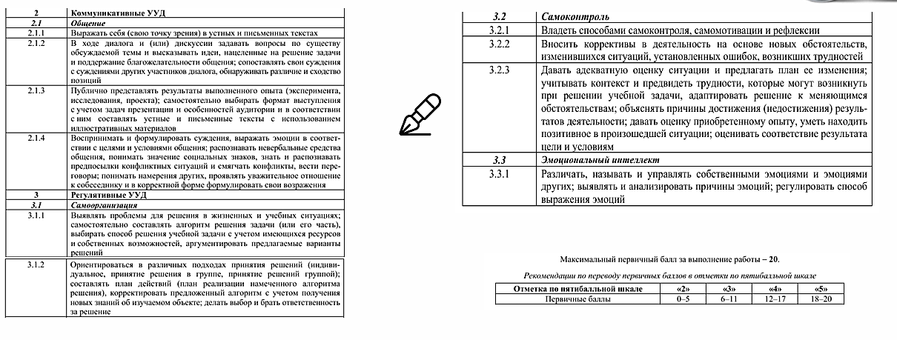
Особенности кИМ для проведения в 2026 году ВПР по ГЕОГРАФИИ
2 урока (1 урок – 1 часть)
Notes:
Вставьте карту своей страны.

Slide 8
Структура проверочной работы
Проверочная работа состоит из двух частей и включает в себя 17 заданий.
В части 1 содержатся задания 1–9;
в части 2 – задания 10–17.
Ответами к заданиям 1, 5–8, 10 и 12–15 являются цифра, последовательность цифр, число или слово (словосочетание).
Задания 4, 9, 11, 16 и 17 предполагают развернутый ответ.
Notes:
Вставьте карту своей страны.

Slide 9
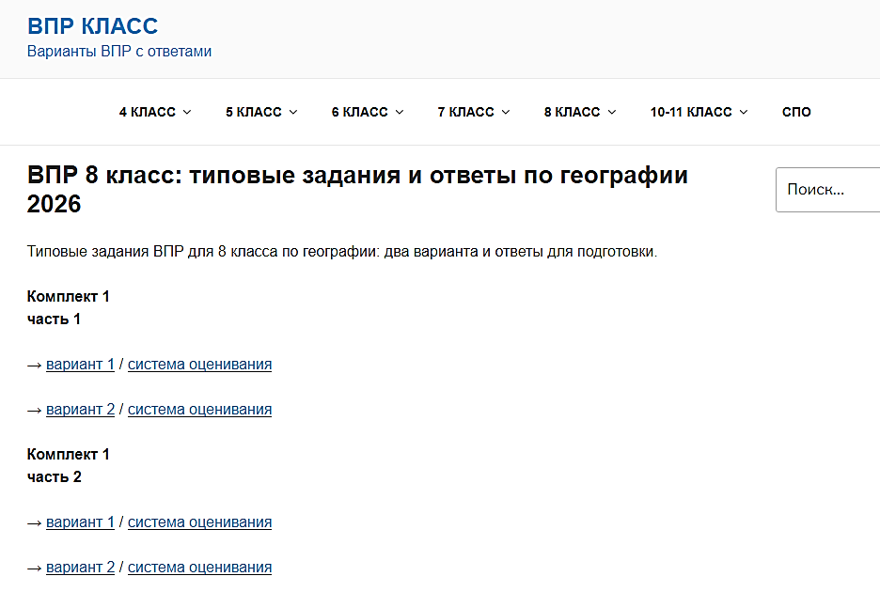
Структура проверочной работы
Notes:
Вставьте карту своей страны.

Slide 10
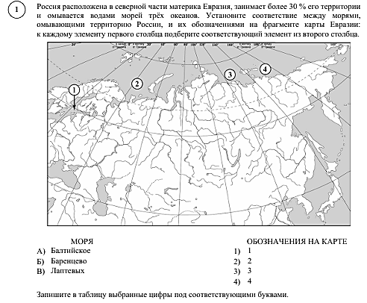
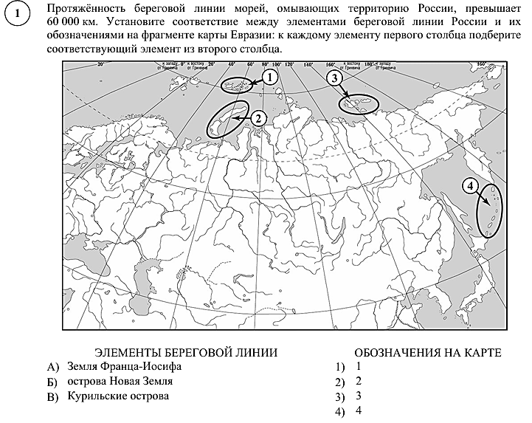
Часть 1. Задание 1. Географическое положение и границы России
В задании 1 проверяется умение показывать на карте и (или) обозначать на контурной карте крупные формы рельефа, крайние точки и элементы береговой линии России, а также крупные реки и озера, расположенные на территории России.
Notes:
Вставьте карту своей страны.

Slide 11
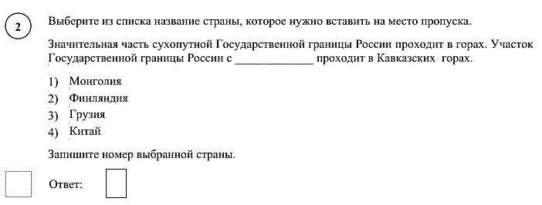
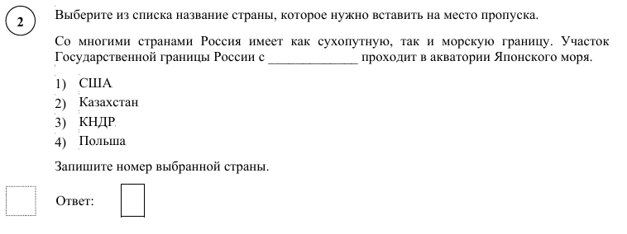
Часть 1. Задание 2. Географическое положение и границы России
В задании 2 проверяется умение характеризовать географическое положение России. Для успешного выполнения задания нужно найти карту, на которой обозначены страны, граничащие с Россией, а также природные объекты, по которым проходит Государственная граница России; можно использовать политико-административную карту России.
Notes:
Вставьте карту своей страны.

Slide 12
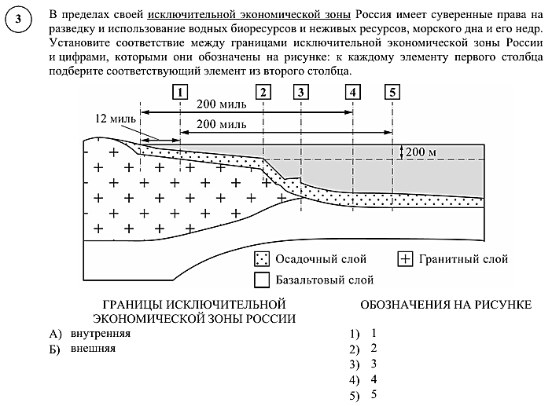
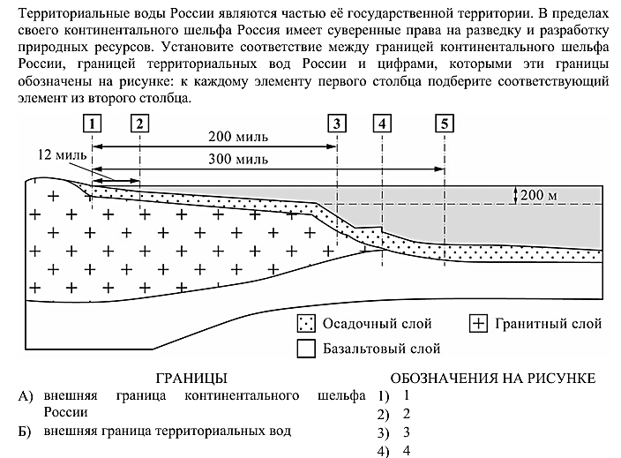
Часть 1. Задание 3. Географическое положение и границы России
В задании 3 проверяется умение использовать знания о государственной территории и
исключительной экономической зоне, континентальном шельфе России для решения практико-ориентированных задач. При выполнении задания нужно определить, какой буквой на схеме обозначен каждый из двух элементов в первом столбце.
14
42
Notes:
Вставьте карту своей страны.

Slide 13
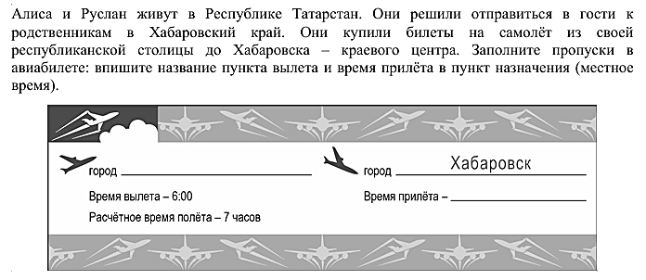
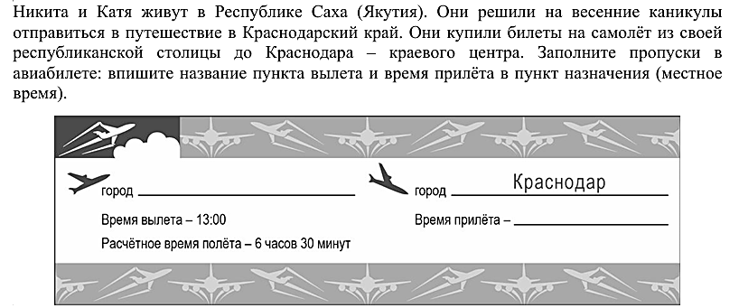
Часть 1. Задание 4. Географическое положение и границы России
В задании 4 проверяется умение использовать знания о мировом, поясном и зональном времени для решения практико-ориентированных задач.
Рекомендуется следующий алгоритм выполнения задания.
1. Найти карту, на которой обозначены субъекты Российской Федерации и их административные центры.
2. Определить административный центр региона России, недостающий в тексте задания.
3. Выбрать карту, на которой показаны различия во времени на территории России.
4. Используя обе карты, определить разность во времени между городами, указанными в задании (билете на самолет).
5. Заполнить пропуски недостающей информацией.
+
-
Notes:
Вставьте карту своей страны.

Slide 14
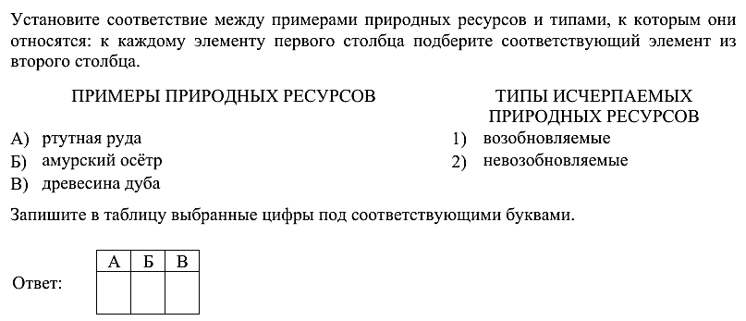
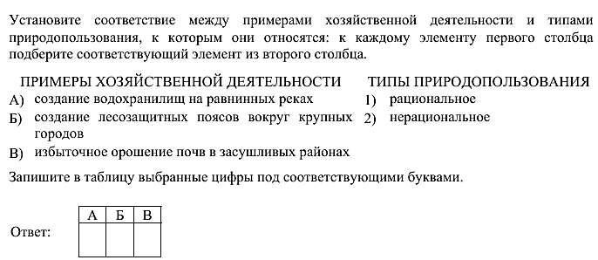
Часть 1. Задание 5. Природа России
В задании 5 проверяется умения проводить классификацию природных ресурсов, распознавать типы природопользования, а также приводить примеры рационального и нерационального природопользования.
Notes:
Вставьте карту своей страны.

Slide 15
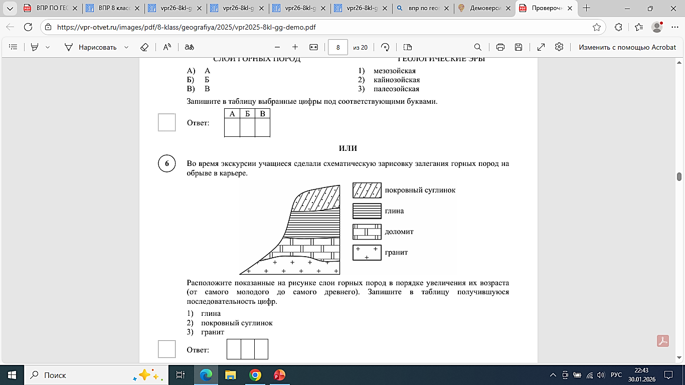
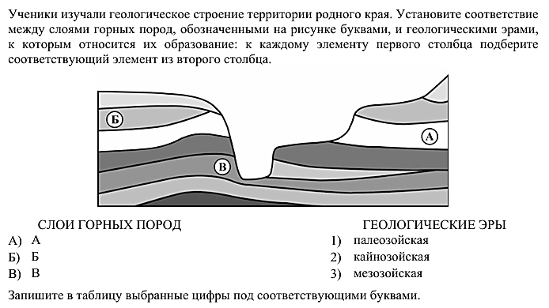
Часть 1. Задание 6. Природа России
В задании 6 оценивается умение сравнивать слои горных пород по возрасту. Для выполнения задания нужно ознакомиться со схемой, на которой обозначены слои горных пород. С помощью условных знаков нужно определить расположение слоев горных пород, после чего расположить обозначающие слои цифры в порядке увеличения возраста горных пород, слагающих эти слои, или определить, к какой геологической эре относится каждый из слоев, обозначенных на схеме.
Notes:
Вставьте карту своей страны.

Slide 16
Часть 1. Задание 7. Природа России
В задании 7 проверяются умения: оценивать влияние географического положения регионов России на особенности природы, жизнь и хозяйственную деятельность населения; сравнивать особенности климата отдельных территорий страны, морей, крупных рек и озер России, особенности растительного и животного мира и почв природных зон России. Для успешного выполнения задания следует представлять основные закономерности распределения средних температур воздуха в июле и январе, годового количества осадков, условий увлажнения в различных природных зонах. Также следует понимать географические различия питания и режима рек России, гидрологического режима рек и озер, закономерности размещения озер с различными типами происхождения котловин. Может потребоваться вспомнить основные различия растительного и животного мира разных природных зон, а также основные различия типов почв России.
Рекомендуется при выполнении задания использовать тематические карты атласа.
Notes:
Вставьте карту своей страны.

Slide 17
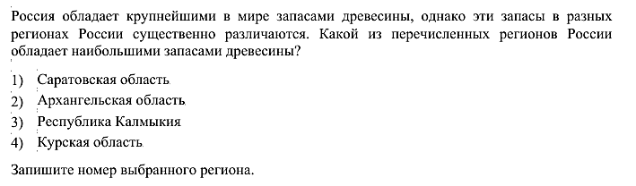
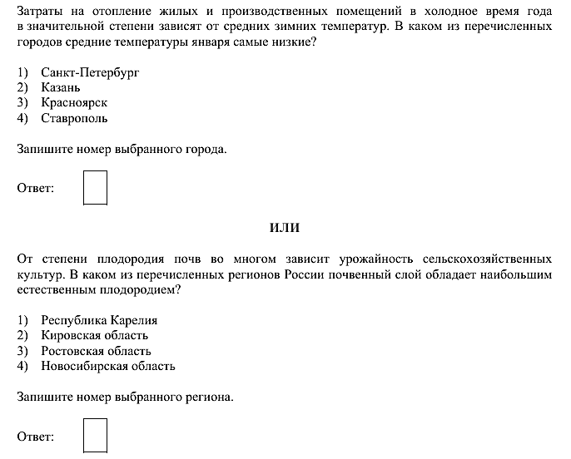
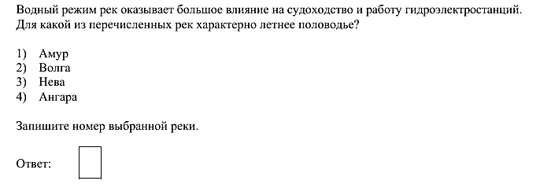
Часть 1. Задание 7. Природа России
Notes:
Вставьте карту своей страны.

Slide 18
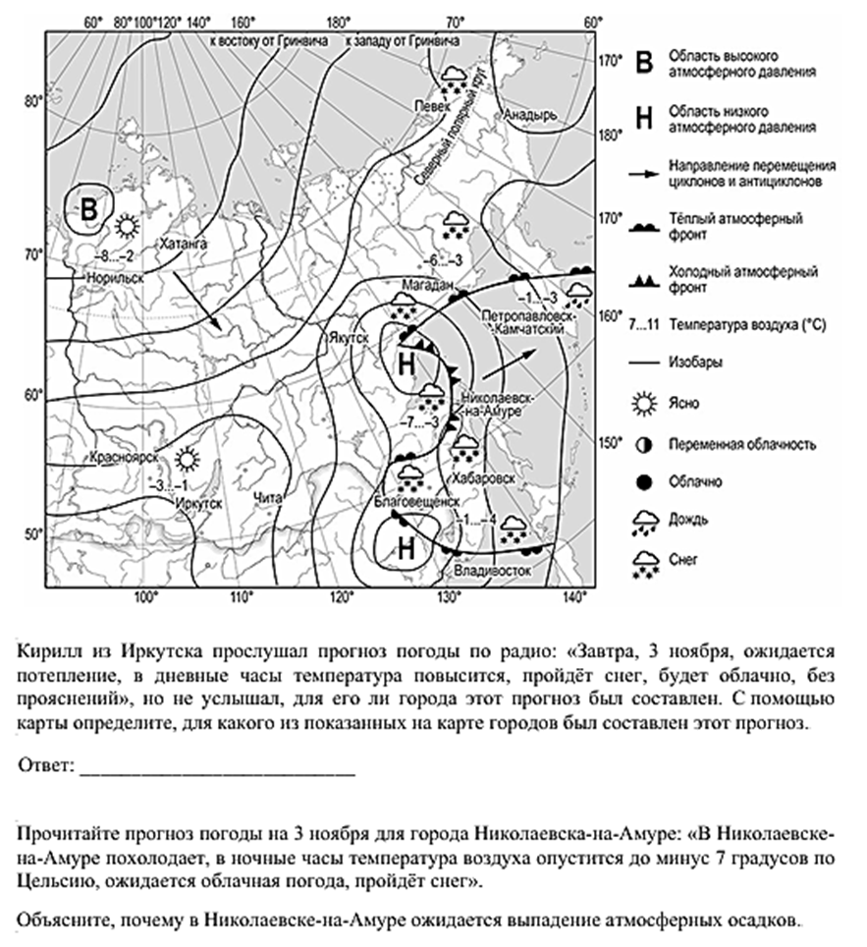
Часть 1. Задание Задания 8 - 9. Карта погоды
При выполнении задания 8 необходимо продемонстрировать умения описывать и прогнозировать погоду территории по карте погоды.
Рекомендуется следующий алгоритм выполнения задания.
1. Внимательно прочитать описание погоды в тексте задания.
2. С помощью легенды карты определить, какими условными знаками может быть обозначена погода в описании.
3. Найти на карте полное сочетание условных знаков, описывающих нужную погоду.
4. Выбрать соответствующий город на карте, погода в котором полностью подходит под описание, и записать его название в ответе.
В задании 9 проверяется умение использовать понятия «циклон», «антициклон», «атмосферный фронт» для объяснения особенностей погоды отдельных территорий. Здесь требуется записать развернутый ответ.
Notes:
Вставьте карту своей страны.

Slide 19
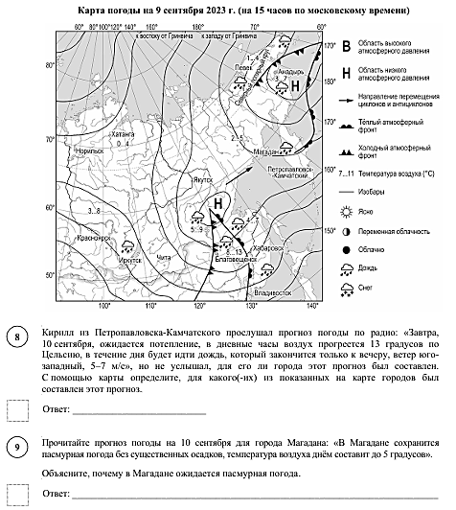
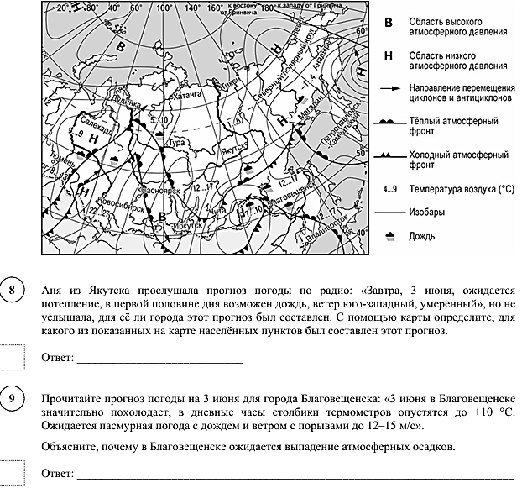
Часть 1. Задание Задания 8 - 9. Карта погоды
Notes:
Вставьте карту своей страны.

Slide 20
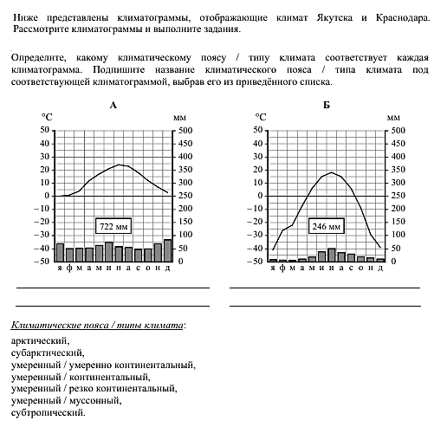
Часть 2. Задание 10. Природа России. Климатограммы
В задании 10 проверяется умение проводить классификацию типов климата России. Для этого необходимо уметь «читать» климатограмму, т.е. определять по ней среднюю температуру воздуха самого теплого и самого холодного месяцев, годовое количество и ход осадков.
Для успешного выполнения задания рекомендуется использовать климатическую карту России и карту климатических поясов и областей России. Необходимо выбрать из списка название климатического пояса и типа климата, записать их под соответствующими
климатограммами.
Notes:
Вставьте карту своей страны.

Slide 21
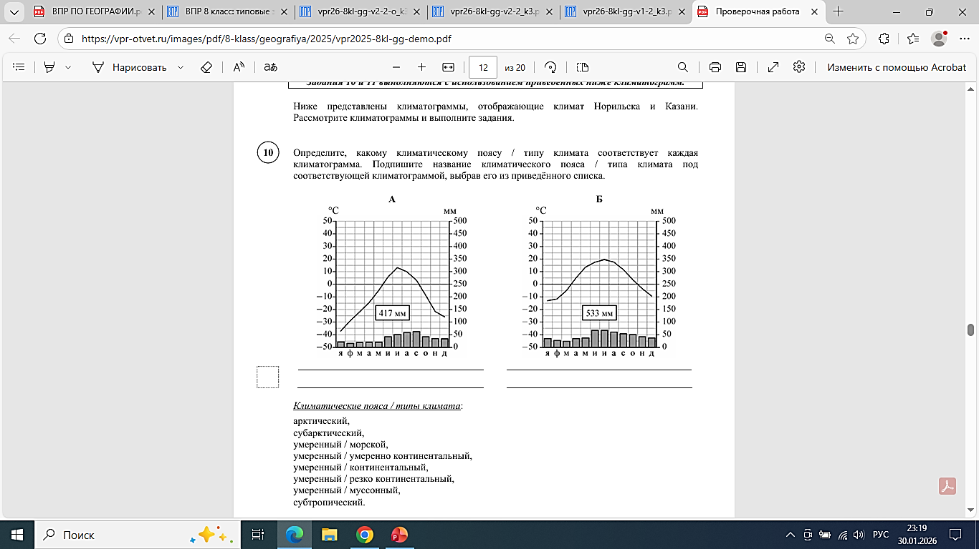
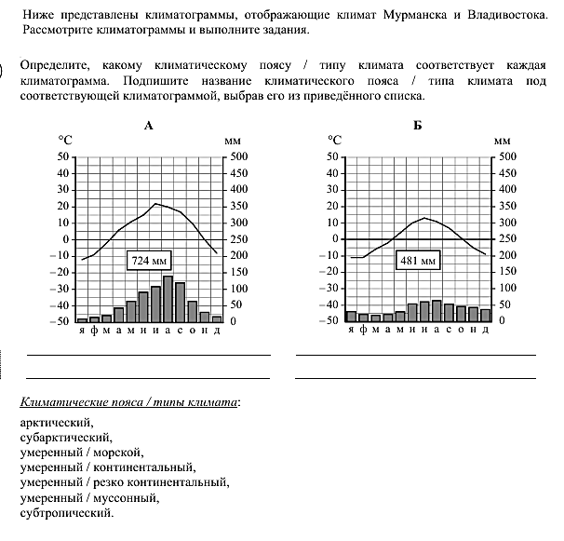
Часть 2. Задание 10. Природа России. Климатограммы
Notes:
Вставьте карту своей страны.

Slide 22
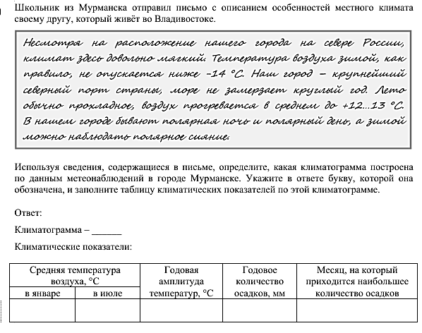
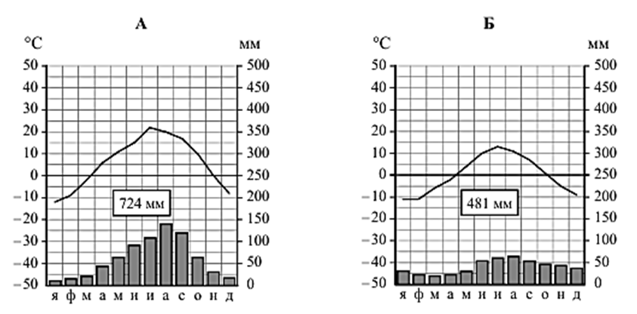
Часть 2. Задание 11. Природа России.
Климатограммы
В задании 11 также проверяется умение по работе с климатограммой. В первой части задания нужно определить, какая из климатограмм из предыдущего задания (задание 10) отражает тип климата указанного города. Для этого нужно найти данный город на карте, определить по карте климатических поясов и областей тип климата, характерный для него, выбрать из двух климатограмм подходящую по типу климата.
Notes:
Вставьте карту своей страны.

Slide 23
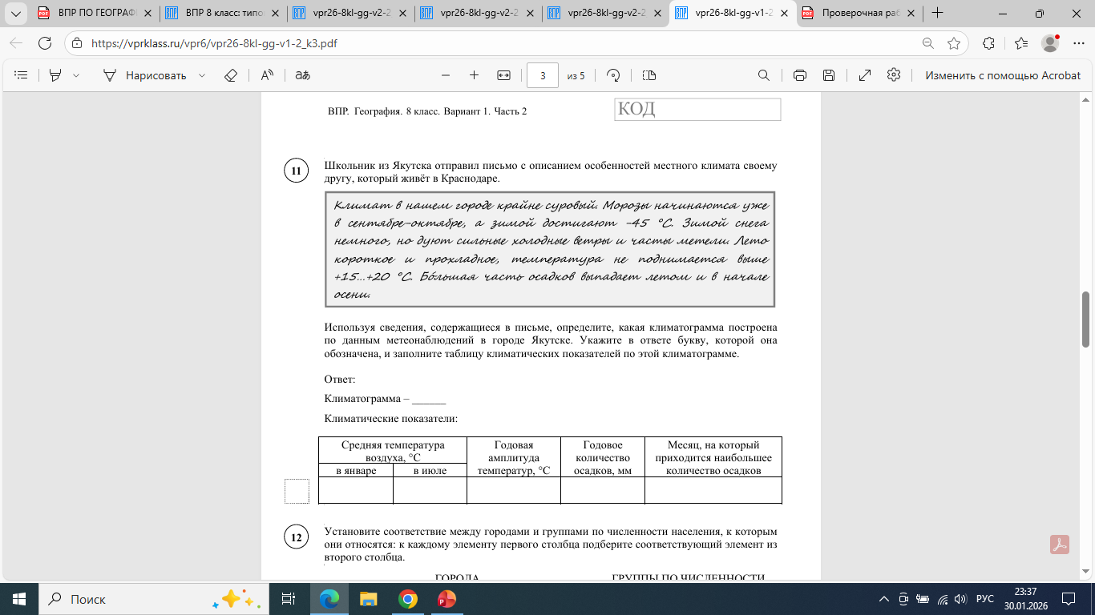
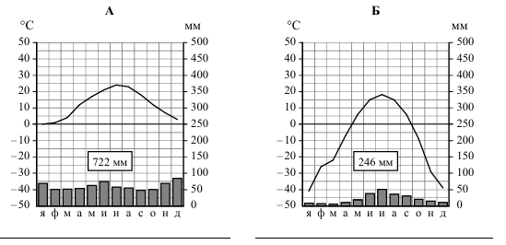
Часть 2. Задание 11. Природа России.
Климатограммы
Notes:
Вставьте карту своей страны.

Slide 24
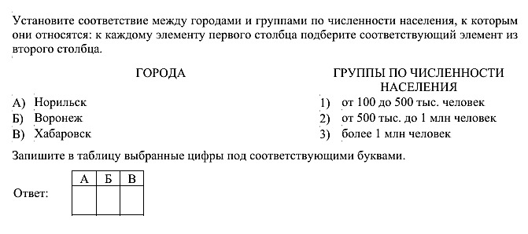
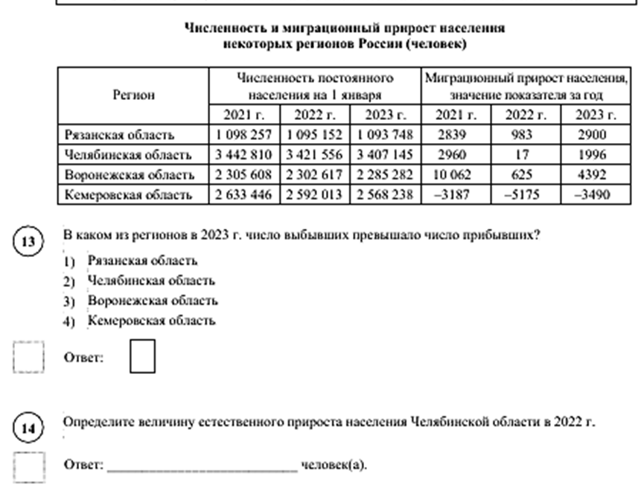
Часть 2. Задания 12-14. Население России
В задании 12 проверяется умение проводить классификацию населенных пунктов России по заданным основаниям. выполнения задания нужно найти в атласе карту, на которой отражена численность населения городов (по пунсонам).
В задании 13 проверяется умение различать демографические процессы и явления, характеризующие динамику численности населения России, ее отдельных регионов. Для выполнения задания также потребуются умения по работе с информацией, представленной в графической форме.
В задании 14 проверяется умение применять понятия «рождаемость», «смертность», «естественный прирост населения», «миграционный прирост населения», «общий прирост населения» для решения поставленной задачи.
Notes:
Вставьте карту своей страны.

Slide 25
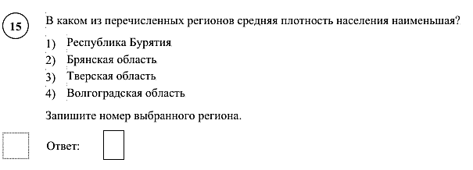
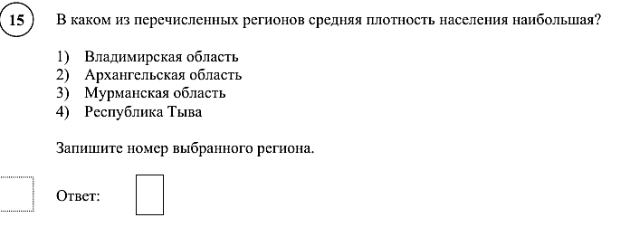
Часть 2. Задания 15. Население России
В задании 15 проверяются умения: выбирать источники географической информации, необходимые для изучения особенностей населения России; применять понятия «плотность населения», «основная полоса (зона) расселения» для решения задач.
Рекомендуется следующий алгоритм выполнения задания.
1. Найти в атласе карты, на которых обозначены указанные регионы России и плотность населения.
2. С помощью легенды карты, а также имея представление о закономерностях размещения населения в России, определить среднюю плотность населения в указанных регионах.
3. Сравнить регионы по средней плотности населения и выбрать регион в соответствии с поставленной задачей.
Notes:
Вставьте карту своей страны.

Slide 26
Часть 2. 16-17. Природа и население России
В задании 16 проверяется умение применять понятия, характеризующие природные объекты и их свойства, процессы и явления: «плита», «щит», «моренный холм», «бараньи лбы», «бархан», «дюна», «солнечная радиация», «годовая амплитуда температур воздуха», «воздушные массы», «испарение», «испаряемость», «коэффициент увлажнения»; демографические и социальные процессы и явления: «городская агломерация», «поселок городского типа», «средняя прогнозируемая продолжительность жизни», «трудовые ресурсы», «трудоспособный возраст», «рабочая сила», «безработица», «рынок труда», «качество населения». Для выполнения задания необходимо знать главные признаки этих понятий.
В задании 17 проверяются умения: объяснять распространение природных процессов и явлений на территории страны, в том числе опасных явлений природы; объяснять особенности компонентов природы в разных частях страны, особенности взаимодействия человека и природы – влияние хозяйственной деятельности на компоненты природы, влияние природных особенностей на расселение людей и хозяйственную деятельность.
Notes:
Вставьте карту своей страны.

Slide 27
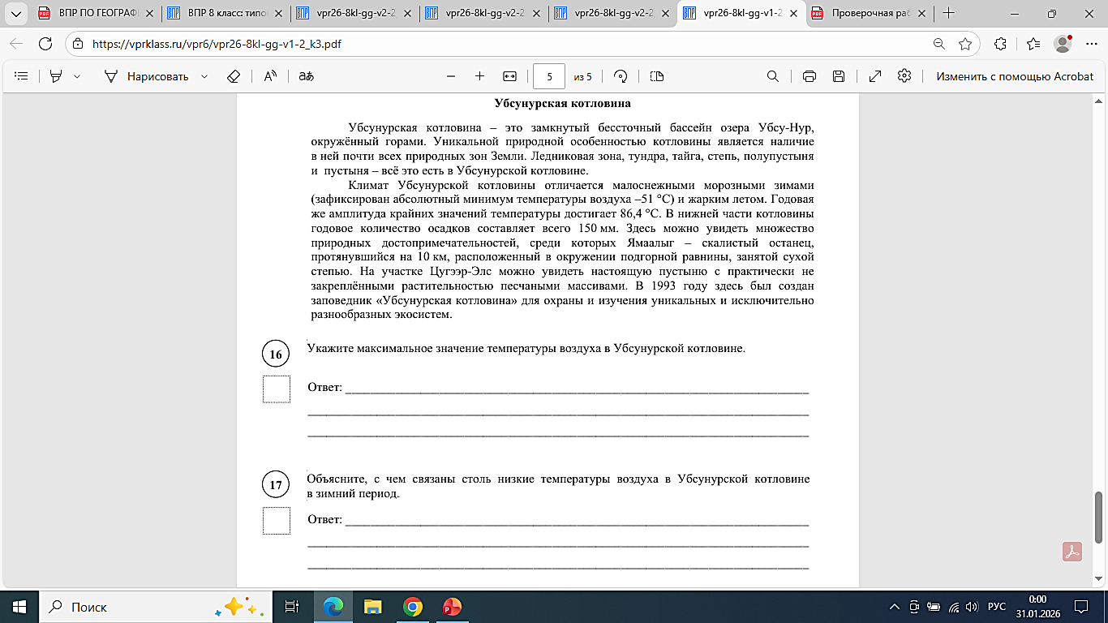
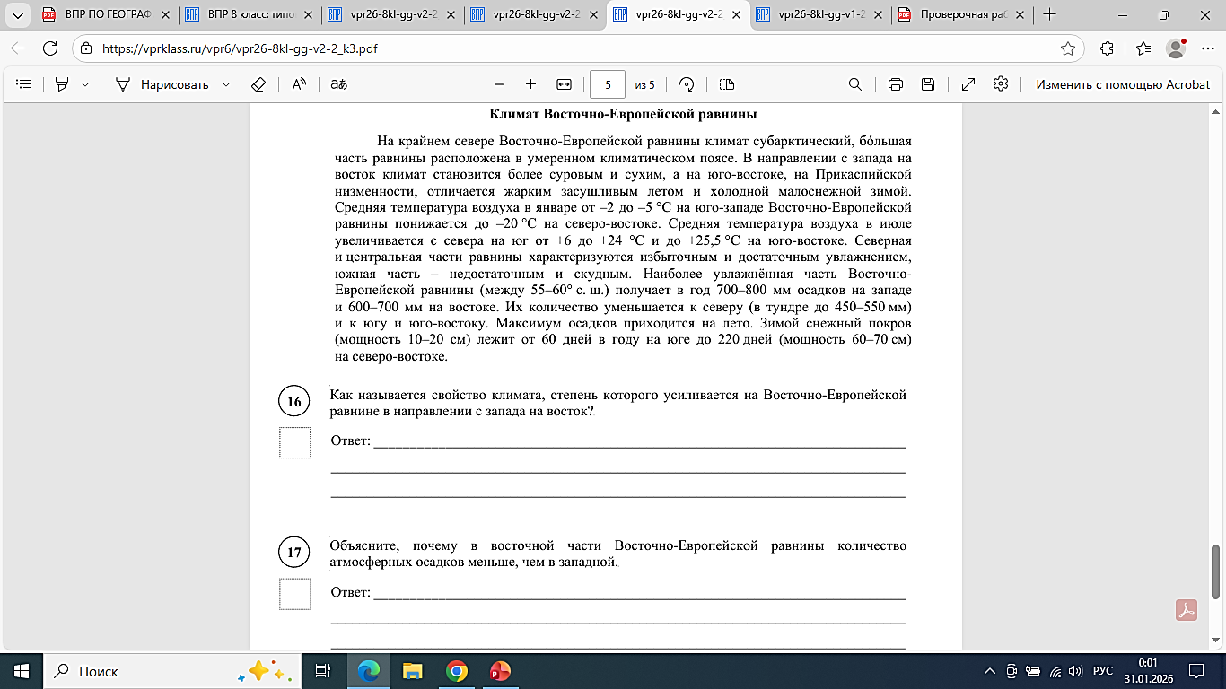
Часть 2. 16-17. Природа и население России
Notes:
Вставьте карту своей страны.

